Slide 1
Recolección y análisis de los datos cualitativos

Slide 2
Intentar capturar el amor profundo de un padre o una madre hacia sus hijos, comprender cómo las envidias afectan el rumbo de ciertas empresas, entender por qué un individuo es capaz de privar a otro de la vida, mientras que hay seres humanos que dedican su existencia con pasión a salvar las vidas de los demás, recoger las experiencias de un experto en manufactura que lleva medio siglo trabajando en ciertos procesos o conocer los sentimientos de alguien que ha sido diagnosticado con una enfermedad terminal, son cuestiones que requieren el enriquecedor proceso cualitativo.

Slide 3
Recolección y análisis de los datos cualitativos
Confirmar la muestra o modificarla.
Recolectar los datos cualitativos pertinentes.
Analizar los datos cualitativos: codificación abierta, axial y selectiva.
Generar conceptos, categorías, temas, descripciones, hipótesis y teoría fundamentada en los datos, así como narrativas.

Slide 4
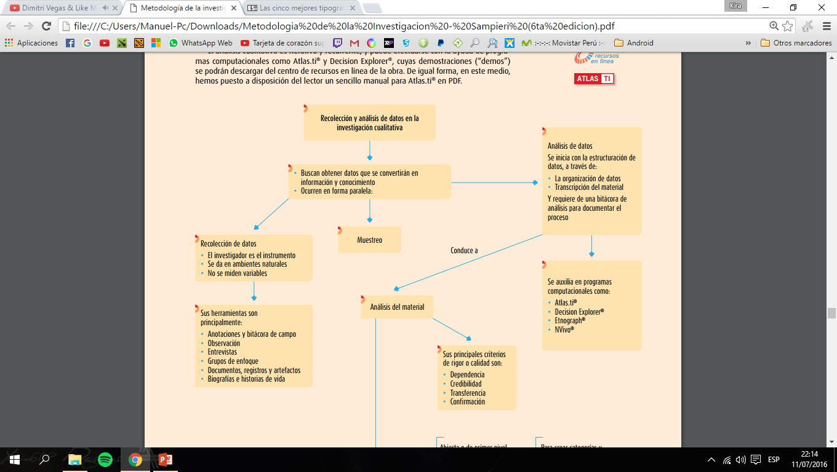

Slide 5
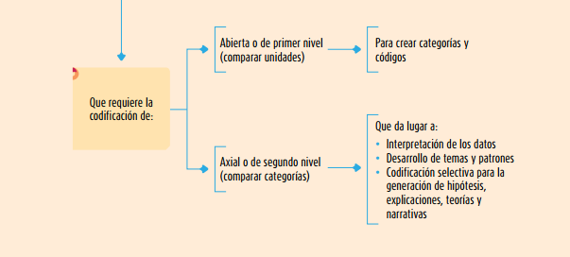

Slide 6
Hemos ingresado al campo y elegimos una muestra inicial, ¿qué sigue?
Como se ha mencionado en varias ocasiones, el proceso cualitativo no es lineal ni lleva una secuencia como el proceso cuantitativo.
Las etapas constituyen más bien acciones que efectuamos para cumplir con los objetivos de la investigación y responder a las preguntas del estudio; son acciones que se yuxtaponen, además de ser iterativas o recurrentes.
. No hay momentos en el proceso en el que podamos decir: aquí terminó esta etapa y ahora sigue tal etapa. Al ingresar al campo o ambiente, por el simple hecho de observar lo que ocurre estamos recolectando y analizando datos, y en esta labor puede ir ajustándose la muestra.
Muestreo, recolección y análisis son actividades casi paralelas.

Slide 7
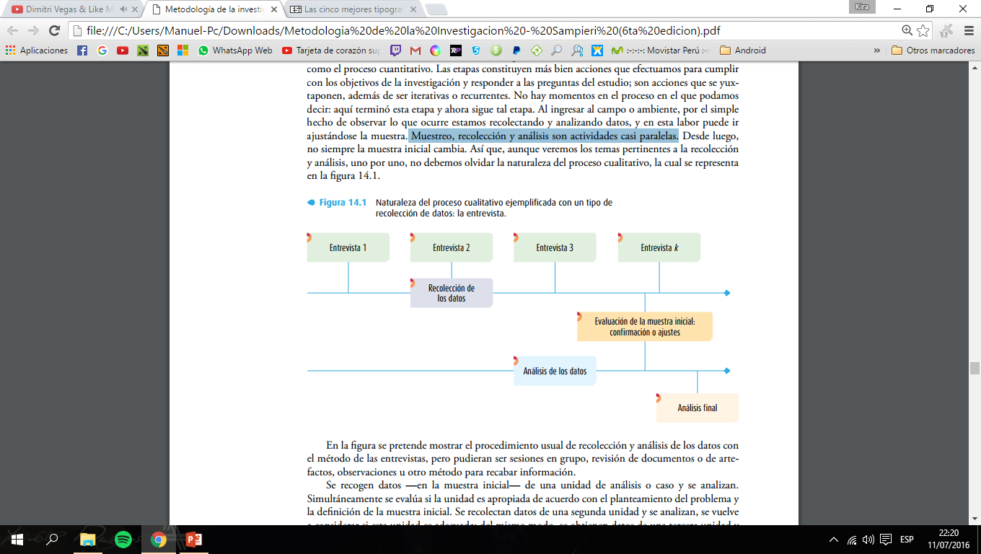
En la figura se pretende mostrar el procedimiento usual de recolección y análisis de los datos con el método de las entrevistas, pero pudieran ser sesiones en grupo, revisión de documentos o de artefactos, observaciones u otro método para recabar información.
Naturaleza del proceso cualitativo ejemplificada con un tipo de recolección de datos: la entrevista.

Slide 8
Se recogen datos —en la muestra inicial— de una unidad de análisis o caso y se analizan. Simultáneamente se evalúa si la unidad es apropiada de acuerdo con el planteamiento del problema y la definición de la muestra inicial.
Se recolectan datos de una segunda unidad y se analizan, se vuelve a considerar si esta unidad es adecuada; del mismo modo, se obtienen datos de una tercera unidad y se analizan; y así sucesivamente.
En tales actividades la muestra inicial puede o no modificarse (mantenerse las unidades, cambiar por otras, agregar nuevos tipos, etc.); incluso el planteamiento está sujeto a cambios

Slide 9
La recolección de los datos desde el enfoque cualitativo
Para el enfoque cualitativo, al igual que para el cuantitativo, la recolección de datos resulta fundamental, solamente que su propósito no es medir variables para llevar a cabo inferencias y análisis estadístico.
Lo que se busca en un estudio cualitativo es obtener datos (que se convertirán en información) de personas, seres vivos, comunidades, situaciones o procesos en profundidad; en las propias “formas de expresión” de cada uno.
Al tratarse de seres humanos, los datos que interesan son conceptos, percepciones, imágenes mentales, creencias, emociones, interacciones, pensamientos, experiencias y vivencias manifestadas en el lenguaje de los participantes, ya sea de manera individual, grupal o colectiva. Se recolectan con la finalidad de analizarlos y comprenderlos, y así responder a las preguntas de investigación y generar conocimiento.

Slide 10
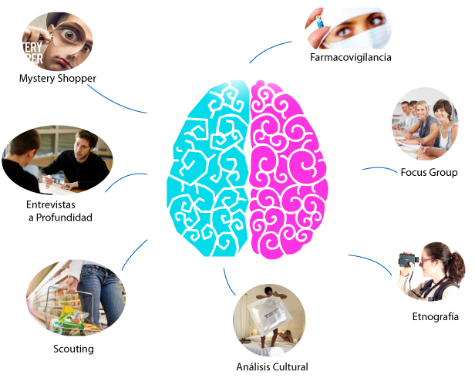
La recolección de datos
Ocurre en los ambientes naturales y cotidianos de los participantes o unidades de análisis. En el caso de seres humanos, en su vida diaria: cómo hablan, en qué creen, qué sienten, cómo piensan, cómo interactúan, etcétera.

Slide 11
Cuando en un curso se hace esta pregunta, la mayoría de los alumnos responden: son varios los instrumentos, como las entrevistas o los grupos de enfoque; lo cual es parcialmente cierto.
Pero, la verdadera respuesta y que constituye una de las características fundamentales del proceso cualitativo es: el propio investigador. Sí, el investigador es quien, mediante diversos métodos o técnicas, recoge los datos (él es quien observa, entrevista, revisa documentos, conduce sesiones, etc.). No sólo analiza, sino que es el medio de obtención de la información.

Slide 12
Por otro lado, en la indagación cualitativa los instrumentos no son estandarizados, sino que se trabaja con múltiples fuentes de datos, que pueden ser entrevistas, observaciones directas, documentos, material audiovisual, etc. Estas técnicas se revisarán más adelante.
En la investigación cualitativa necesitamos estar entrenados para observar, que es diferente de ver (lo cual hacemos cotidianamente). Es una cuestión de grado. Y la “observación investigativa” no se limita al sentido de la vista, sino a todos los sentidos.

Slide 13
Indagación cualitativa
Los investigadores deben establecer formas inclusivas para descubrir las visiones múltiples de los participantes y adoptar papeles más personales e interactivos con ellos.
El investigador debe ser sensible, genuino y abierto, y nunca olvidar por qué está en el contexto.
Lo más difícil es crear lazos de amistad con los participantes y mantener al mismo tiempo una perspectiva interna y otra externa.

Slide 14
Algunas recomendaciones
No inducir respuestas y comportamientos de los participantes.
Lograr que los participantes narren sus experiencias y puntos de vista sin enjuiciarlos ni criticarlos.
Tener varias fuentes de datos, personas distintas mediante métodos diferentes.
Recordar que cada cultura, grupo e individuo representa una realidad única.
No hablar de miedos o angustias ni preocupar a los participantes. Tampoco tratar de darles terapia, pues no es el papel del investigador; lo que sí puede hacer es solicitar la ayuda de profesionales y recomendar a los participantes que los consulten.

Slide 15
Rechazar de manera prudente a quienes tengan comportamientos “machistas” o “impropios” con el investigador. No ceder a ninguna clase de chantaje.
Nunca poner en riesgo la seguridad personal ni la de los participantes.
Cuando son varios los investigadores, conviene efectuar reuniones para evaluar los avances y analizar si el ambiente o lugar, las unidades y la muestra son las adecuadas.
Leer y obtener la mayor información posible del lugar o contexto antes de adentrarnos en él.
Participar en alguna actividad para acercarnos a las personas y lograr empatía.

Slide 16
Propósitos esenciales de la observación en la inducción cualitativa
Explorar y describir ambientes, comunidades, subculturas y los aspectos de la vida social, analizando sus significados y a los actores que la generan (Eddy, 2008;Patton, 2002; y Grinnell, 1997).
Comprender procesos, vinculaciones entre personas y sus situaciones, experiencias o circunstancias, los eventos que suceden al paso del tiempo y los patrones que se desarrollan (Miles, Huberman y Saldaña, 2013; y Jorgensen, 1989).
Identificar problemas sociales (Daymon, 2010).
Generar hipótesis para futuros estudios.

Slide 17
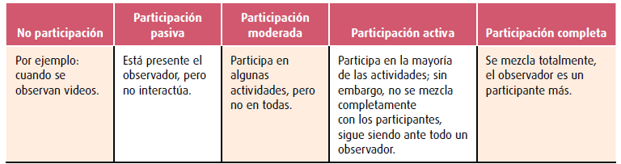
PAPEL DEL OBSERVADOR CUALITATIVO
Ya se mencionó que el observador tiene un papel activo en la indagación, pero puede asumir diferentes niveles de participación, los cuales se muestran en la tabla

Slide 18
Ventajas y limitaciones de los principales instrumentos para recolectar datos cualitativos

Slide 19
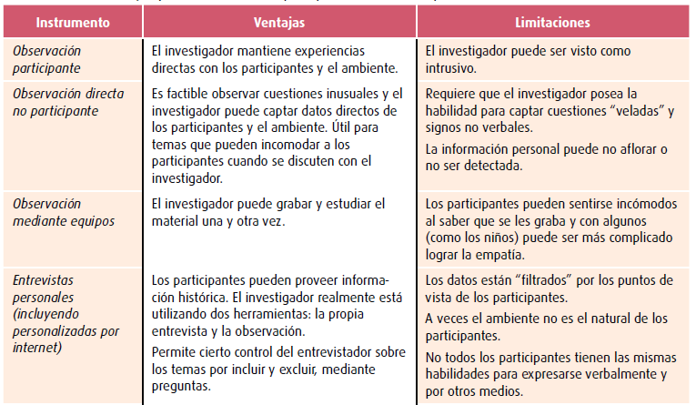

Slide 20
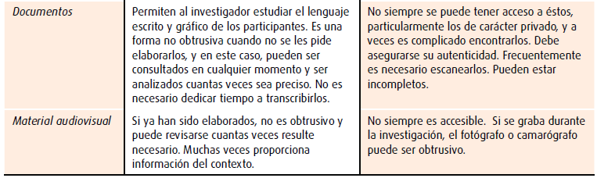

Slide 21
ANALISIS DE DATOS CUALITATIVOS
En el proceso cuantitativo primero se recolectan todos los datos y luego se analizan, mientras que en la investigación cualitativa no es así, sino que la recolección y el análisis ocurren prácticamente en paralelo; además, el análisis no es uniforme, ya que cada estudio requiere un esquema peculiar.

Slide 22
En el análisis de los datos, la acción esencial consiste en que recibimos datos no estructurados, a los cuales nosotros les proporcionamos una estructura.
Los datos son muy variados, pero en esencia consisten en observaciones del investigador y narraciones de los participantes:10 a) visuales (fotografías, videos, pinturas, entre otras), b) auditivas (grabaciones), c) textos escritos (documentos, cartas, etc.) y d) expresiones verbales y no verbales (como respuestas orales y gestos en una entrevista o grupo de enfoque).
Las narraciones del investigador (anotaciones o grabaciones en la bitácora de campo, ya sea una libreta o un dispositivo electrónico).

Slide 23
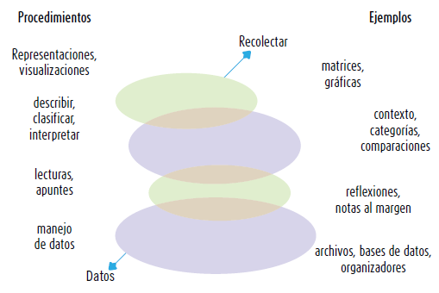
ESPIRAL DE ANALISIS DE LOS DATOS CUALITATIVOS

Slide 24
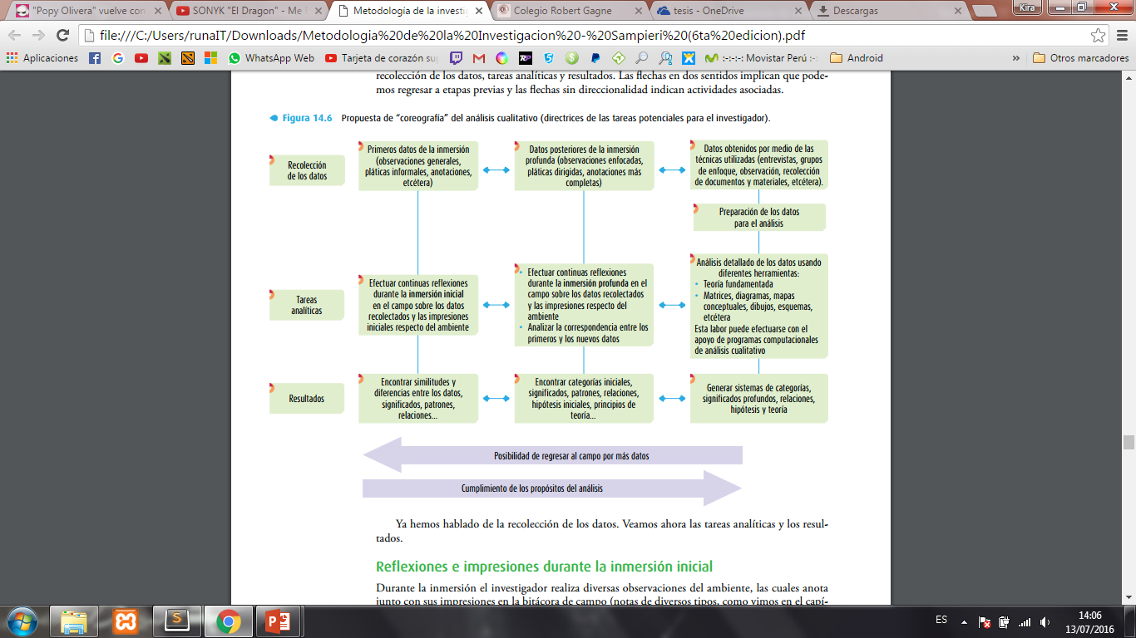

Slide 25
GRACIAS

